Slide 1
谈谈Android
辛西山

Slide 2
Android
前辈-塞班
发展史
优缺点
前景
一点感想

Slide 3
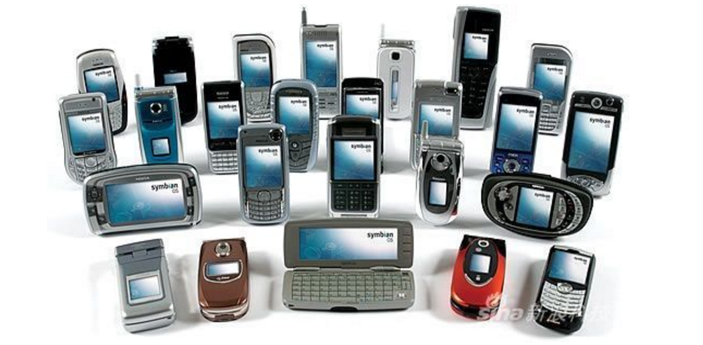
Android之前辈-塞班
1999年塞班公司推出Symbian OS v5.x操作系统。2000年全球第一款Symbian系统手机：爱立信R380正式出售
2006年全球Symbian手机总量达到一亿部。
2009年LG、索尼爱立信等各大厂商纷纷宣布退出塞班平台，转而投入新系统领域。至2010年塞班仅剩诺基亚一家支持。
2011年3月，Symbian被传“开源”，之后更名为诺基亚Belle。11月，塞班在全球的市场占有率降至22.1%，霸主地位已彻底被Android取代，中国市场占有率则降为23%。截止至2012年2月，塞班系统的全球市场占有量仅为3%
2013年1月24日诺基亚808将是最后一款塞班手机宣告塞班系统终告灭亡

Slide 4
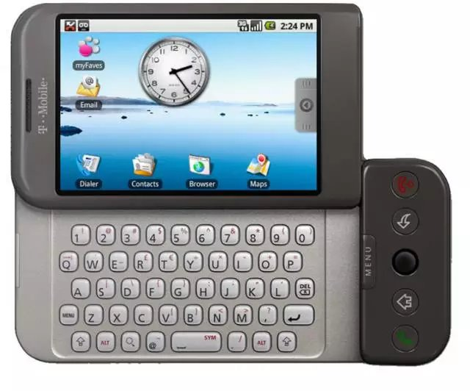
Android-创立
Android一词的本义指“机器人”，最早出现于法国作家利尔亚当（Auguste Villiers de l'Isle-Adam）在1886年发表的科幻小说《未来夏娃》（L'ève future）中。他将外表像人的机器起名为Android。
2003年10月，Andy Rubin等人创建Android公司，并组建Android团队。
2005年8月17日，Google低调收购Android
2007年11月5日，谷歌公司正式向外界展示了
名为Android的操作系统
在2008年9月，谷歌正式发布了Android 1.0系
统，这也是Android系统最早的版本。
远古UI、没有虚拟键盘、没有多点触控
下拉式通知栏--在苹果开发出像样的通知
栏的3年前，安卓使用了这种集成式的下拉菜单
桌面小部件--区分安卓和其他手机系统的重要因素
应用商店
T-MOBILE G1搭载安卓1.0

Slide 5
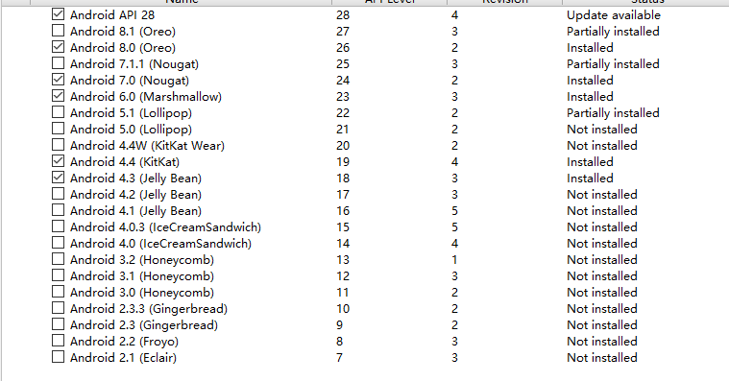
Android-发展
从最初的1.0、1.5到今天的8x,经历了30多个版本

Slide 6
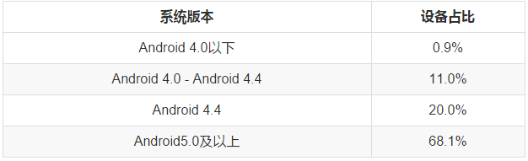
Android-发展
Android4.0(Ice Cream Sandwich 雪糕三明治)-为适配4.0英寸及屏幕，安卓回归开源。
Android 4.1（Jelly Bean“果冻豆”）--“黄油”性能（Project Butter）。
Android 4.2--支持Widget，锁屏直接打开相机功能。
Android 4.4 (KitKat 奇巧)--NFC付费集成；“沉浸式状态栏”。
Android 5.0 Lollipop（棒棒糖/L）--锁屏显示通知，卡片式任务管理器后台。
Android6.0(M棉花糖)--动态权限。
Android7.0（N牛轧糖）-支持分屏。
Android 8.0(Oreo---奥利奥)--
未知来源安装手动授权。

Slide 7
Android-优缺点
优点
（1） 开放性、开源、免费、可定制
（2） 运营商对网络的束缚减少
（3） 更加丰富的硬件选择
（4）软件开发中的不受限制
（5）无缝结合的google应用
不足
（1） 安全和隐私问题
（2）android手机中运营商的介入
（3）山寨化严重
（4）很多功能还是过分依赖第三方

Slide 8
Android-前景
继手机、平板电脑后，汽车成Android下一重点开拓领域
  Android系统的优势是交互体验、连接能力和拥有强大的开发者支持的生态环境。这一点对于车载的信息娱乐系统（IVI）来说是很重要的。
增强VR/AR和AI领域研发投入，搭建更强大Android技术平台
  Android引入了DayDream来支持VR，在新的版本中又引入了ARCore来支持AR应用，提供标准，改善兼容。
  对于AI，即将发布的Android NN会集成TensorFlow Lite，为AI的开发者提供基本的AI框架，实现移动设备端的AI计算平台。
5G时代万物互联，Android Things
  顾名思义，物联网就是物物相连的互联网。这有两层意思：其一，物联网的核心和基础仍然是互联网，是在互联网基础上的延伸和扩展的网络；其二，其用户端延伸和扩展到了任何物品与物品之间，进行信息交换和通信，也就是物物相息。
  5G的高可靠性、低延时和低功耗正是为了物联网真正核心需求而演进的
  Android Things是2016年12月份推出的物联网操作系统。做为Brillo的优化

Slide 9
一点感想
没有永恒的技术
活到老学到老

Slide 10
谢谢

